Slide 1
Программная система для генерации и визуализации регулярных сеток GMESH 1.1
ННГУ
Декабрь 2016

Slide 2
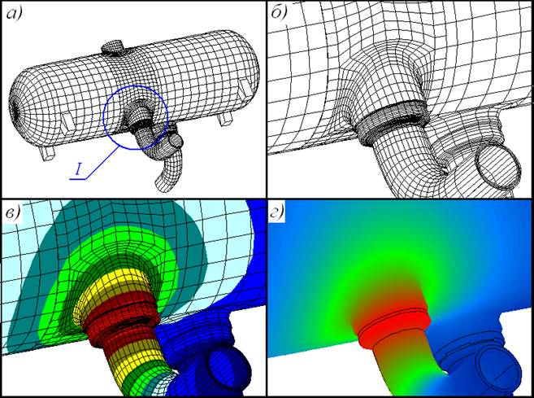
Области применения расчетных сеток
1. Численное моделирование физических процессов
2. Разработка компьютерных игр
3. численном решении дифференциальных и интегральных уравнений.

Slide 3
Проблемы:
Повышение требований к быстродействию ПО
Отсутствие простых и масштабируемых программных решений
Развитие систем симуляции физических процессов

Slide 4
Численное моделирование физических процессов
Препроцессинг
Геометрия
Решение задач
Сеточные аппроксимации
Численный расчет
Постпроцессинг

Slide 5
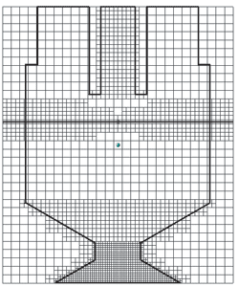
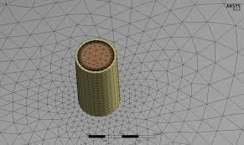
Сеточные аппроксимации
Неструктурированная расчетная сетка
Структурированная
расчетная сетка

Slide 6
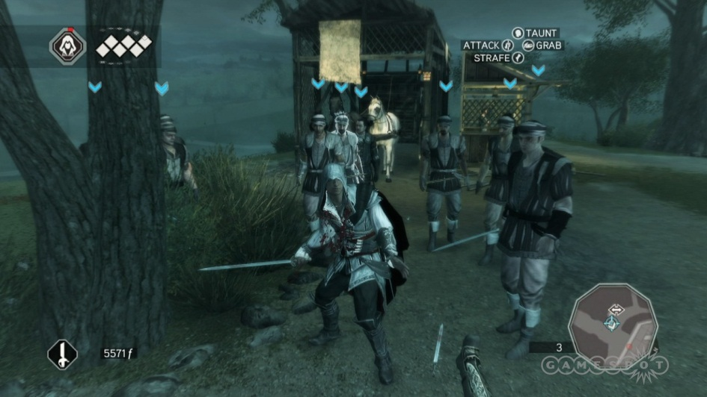
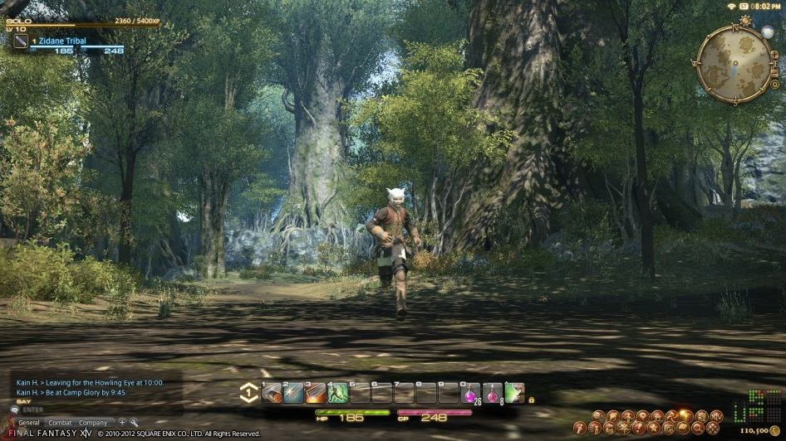
Развитие систем симуляции физических процессов
Assassins Creed 2
Final Fantasy
1

Slide 7
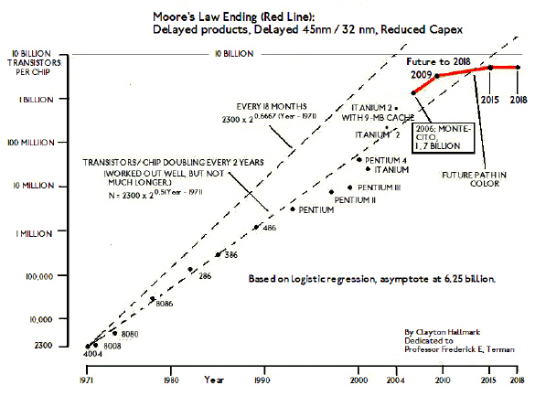
Повышение требований к быстродействию ПО

Slide 8

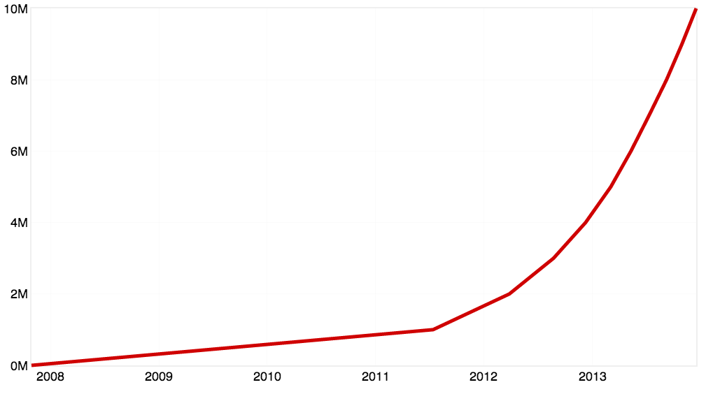
Описание проблемной области
1

Slide 9
Решение
Система GMESH 1.1 включает:
Инструмент генерации GMESH 1.1.
Инструмент аналитики и визуализации GMESH Visualizer 1.0
1

Slide 10
Инструмент генерации GMESH 1.1
Генерация регулярных сеток для произвольных n-угольников в автоматическом режиме
Сохранение результатов в классическом формате .OBJ
Поддержка фонового и сеансового режима
Вывод информации о качестве сетки в отдельный файл
Простота взаимодействия
1

Slide 11
Инструмент аналитики и визуализации GMESH Visualizer 1.0
Отображение регулярной сетки из формата .OBJ
Анализ регулярной сетки
Поиск “аномалий” и ошибок в регулярной сетке
Удобный интерфейс для поиска ошибок
1

Slide 12
Демонстрация

Slide 13
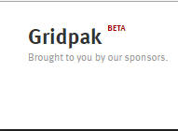
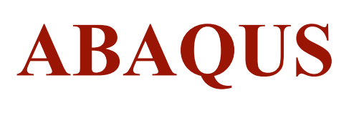
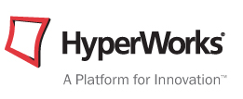
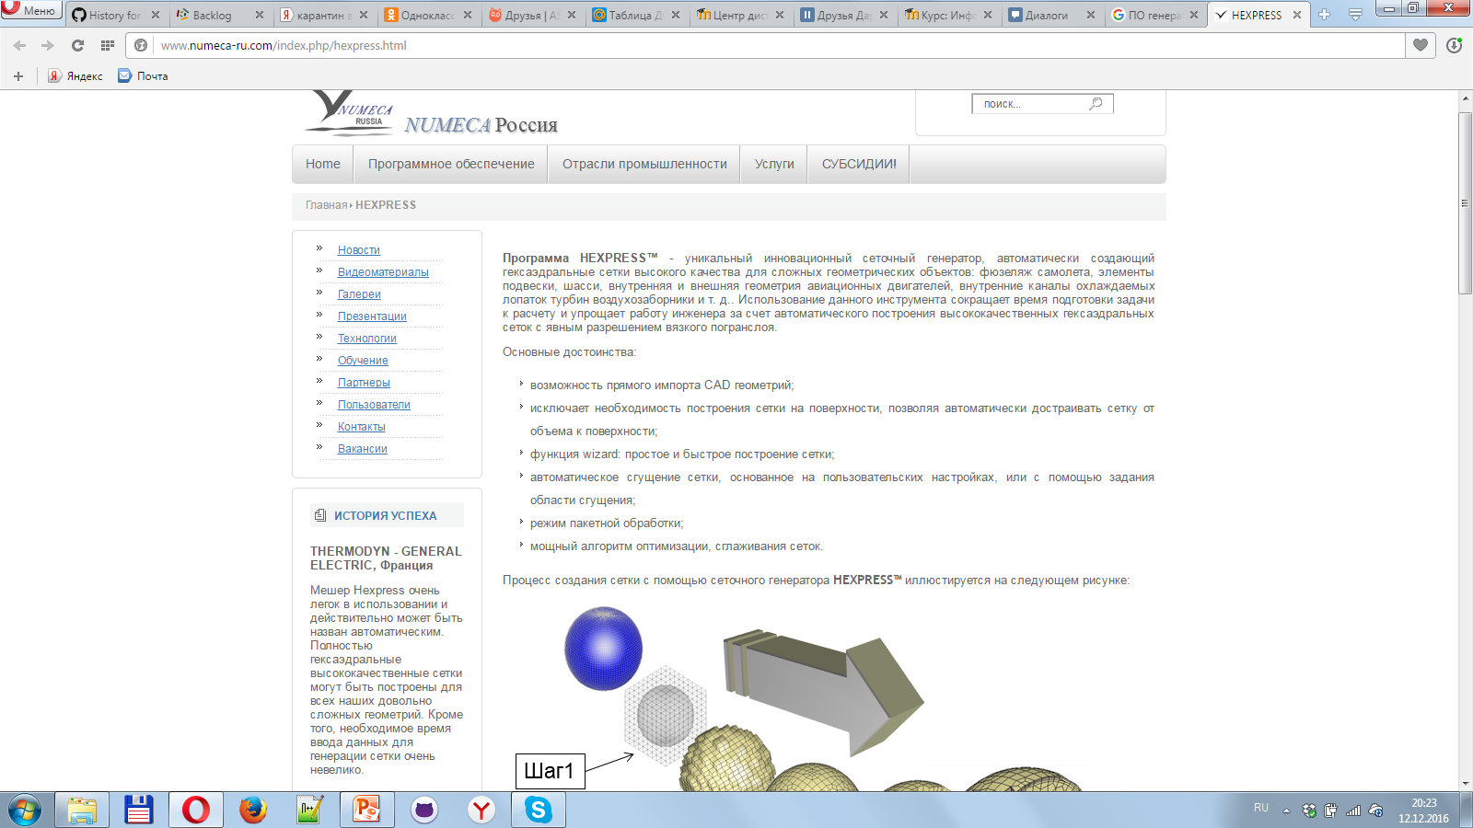
Аналоги

Slide 14
Планы развития:
Декомпозиция в общем случае.
Произвольный случай n-угольника.
1

Slide 15
Команда проекта
Александр Климов | Ани Киракосян | Алексей Федотов
Владимир Дронин | Дарья Горшкова | Елена Кротова
1

Slide 16

Ждем ваши вопросы!
1

Slide 17

Спасибо за внимание!
1

